Slide 1
1º
AULA 18
CONTAGEM E PAREAMENTO I
MATEMÁTICA
1º BIMESTRE
ENSINO FUNDAMENTAL: ANOS INICIAIS

Slide 2
CONTAGEM.
CONTAR E COMPARAR QUANTIDADES DE OBJETOS DE 2 CONJUNTOS (EM TORNO DE 20 ELEMENTOS), PARA INDICAR “TEM MAIS”, “TEM MENOS” OU “TEM A MESMA QUANTIDADE”;
COMPLEMENTAR UM GRUPO PARA QUE FIQUE COM A MESMA QUANTIDADE DE OUTRO DETERMINADO.

Slide 3


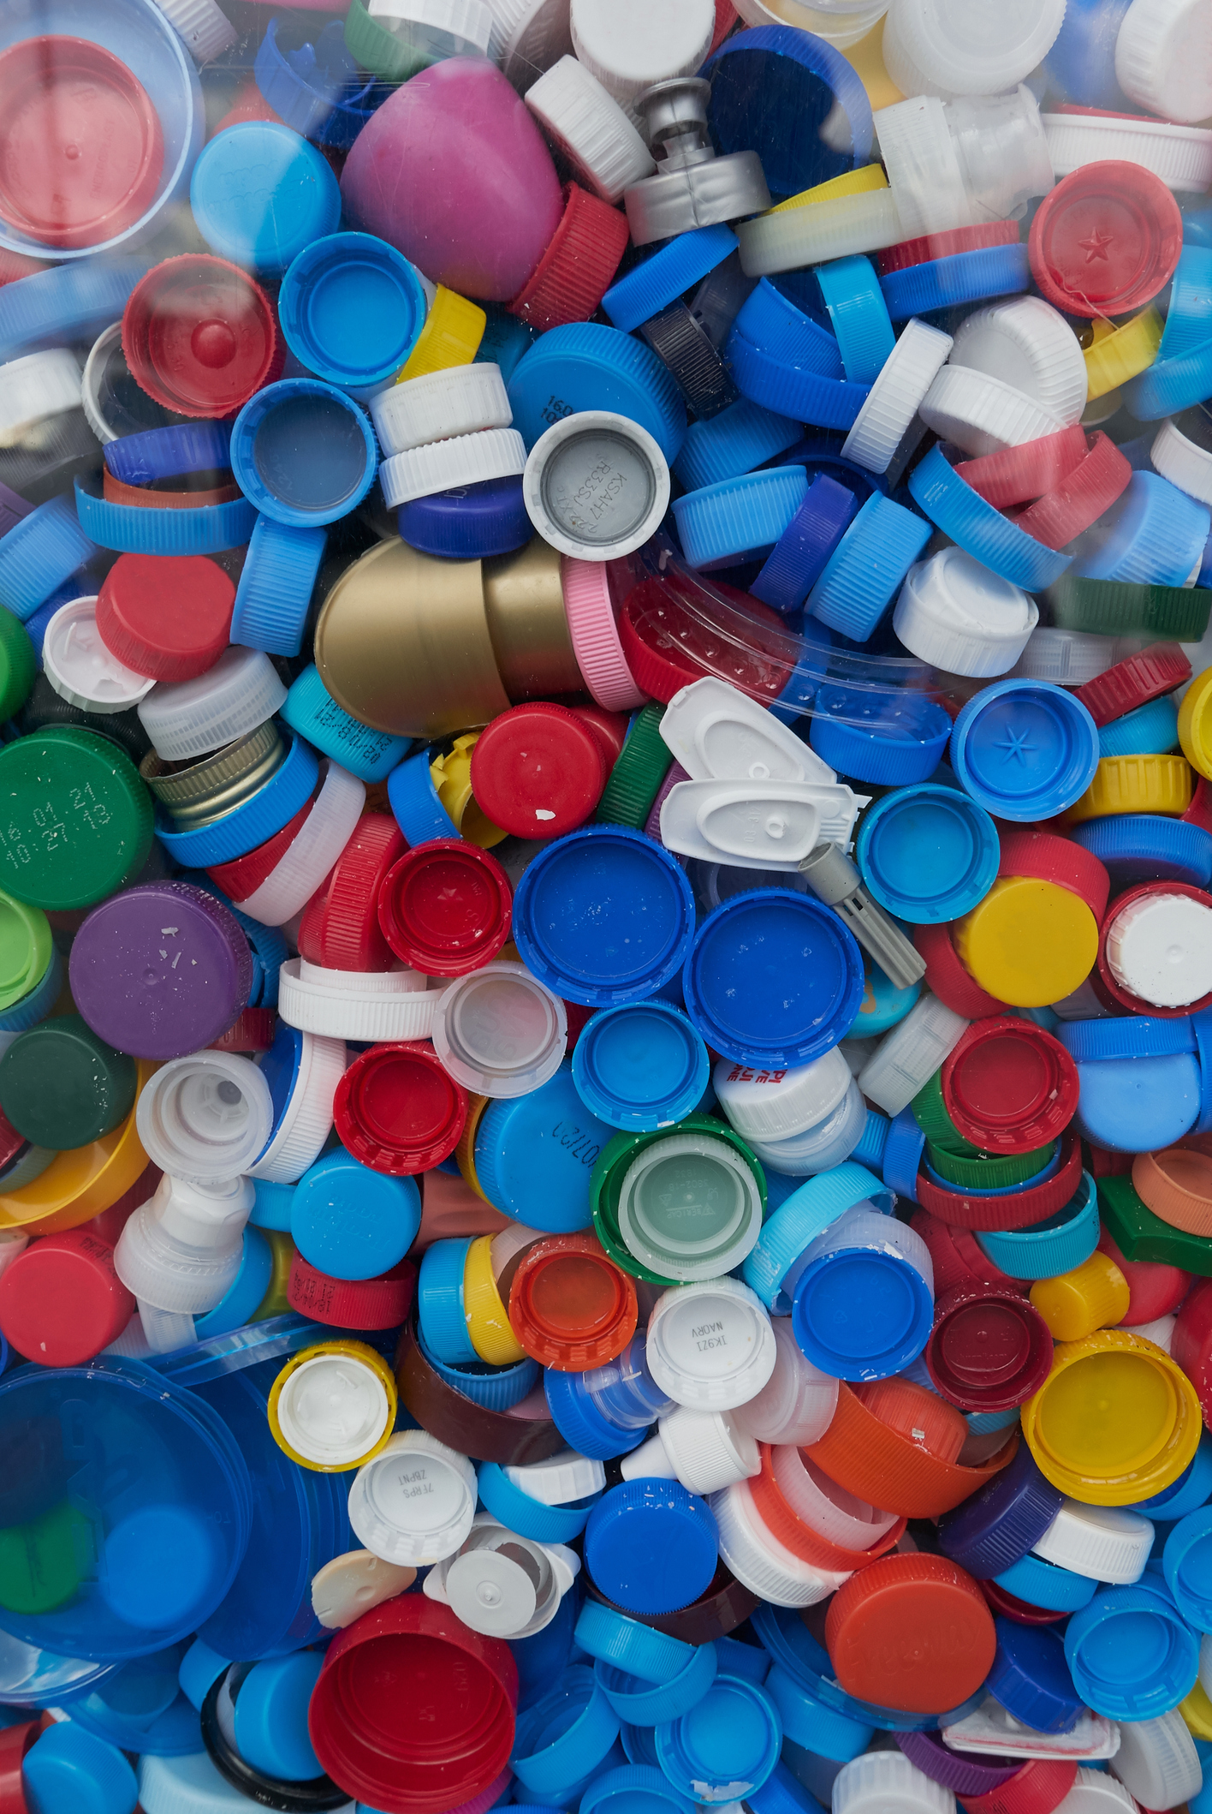
HABITOS DE DISCUSSÃO
CONVERSE COM A TURMA
OBSERVEM AS COLEÇÕES QUE O PROFESSOR SEPAROU.
TENTEM DESCOBRIR A QUANTIDADE QUE HÁ EM CADA UMA DELAS.
QUEM QUER COMEÇAR?

Slide 4
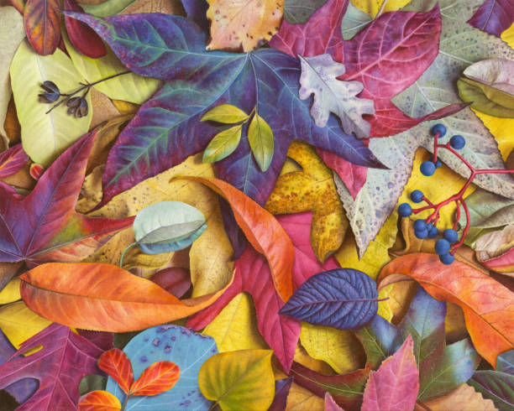
COMPARANDO COLEÇÕES
OBSERVEM AS COLEÇÕES QUE ESTÃO NA MESA DO PROFESSOR.
PARA CADA UMA DELAS, DECIDAM SE HÁ MAIS DO QUE 10, MAIS DO QUE 20 OU MAIS DO QUE 30 ELEMENTOS.
EM SEGUIDA, FAÇAM A CONTAGEM DE CADA COLEÇÃO E VEJAM QUEM CHEGOU PERTO DO NÚMERO REAL DE ITENS COM AS QUANTIDADES ESTIMADAS ANTERIORMENTE.

Slide 5

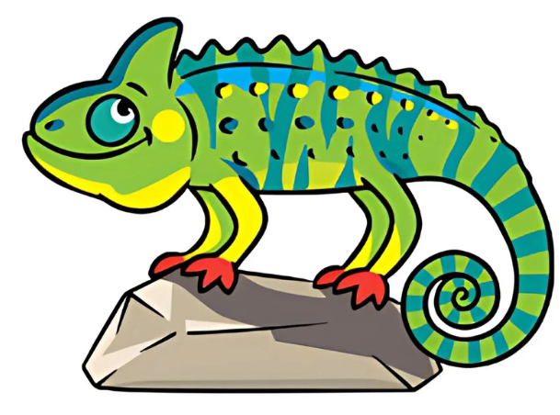
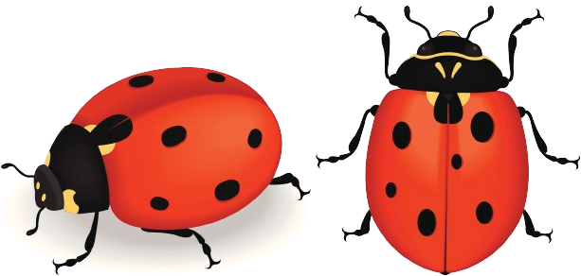
1. MARINA SONHOU QUE ESTAVA NUMA ILHA E QUE LÁ HAVIA DIVERSOS ANIMAIS. CONFIRA OS ANIMAIS QUE MARINA VIU. ELA QUER SABER SE HAVIA MAIS IGUANAS OU JOANINHAS. VAMOS AJUDÁ-LA A DESCOBRIR? CONTE OS ANIMAIS E REGISTRE A QUANTIDADE DE CADA IMAGEM.

Slide 6

CORREÇÃO
1. MARINA SONHOU QUE ESTAVA NUMA ILHA E QUE LÁ HAVIA DIVERSOS ANIMAIS. CONFIRA OS ANIMAIS QUE MARINA VIU. ELA QUER SABER SE HAVIA MAIS IGUANAS OU JOANINHAS. VAMOS AJUDÁ-LA A DESCOBRIR? CONTE OS ANIMAIS E REGISTRE A QUANTIDADE DE CADA IMAGEM.
15
20

Slide 7

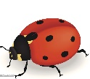
2. AJUDE MARINA A RESPONDER ÀS PERGUNTAS, PINTANDO A SUA RESPOSTA. QUAL ANIMAL FOI MAIS FÁCIL DE CONTAR?
A. QUANTAS IGUANAS HÁ, AO TODO?
B. QUANTAS JOANINHAS HÁ, AO TODO?
C. HÁ MAIS IGUANAS OU JOANINHAS?
10
15
12
15
18
20

Slide 8
CORREÇÃO
2. AJUDE MARINA A RESPONDER ÀS PERGUNTAS, PINTANDO A SUA RESPOSTA. QUAL ANIMAL FOI MAIS FÁCIL DE CONTAR?
RESPOSTA PESSOAL.
A. QUANTAS IGUANAS HÁ, AO TODO?
B. QUANTAS JOANINHAS HÁ, AO TODO?
C. HÁ MAIS IGUANAS OU JOANINHAS?
10
15
12
15
18
20

Slide 9

3. MARINA FICOU CURIOSA COM ESSA QUANTIDADE DE ANIMAIS. AGORA ELA QUER SABER QUANTOS CONJUNTOS PODEMOS FORMAR, JUNTANDO OS ANIMAIS DE 2 EM 2. VAMOS AJUDÁ- LA? CIRCULE-OS DE 2 EM 2, CONTE OS CONJUNTOS E ESCREVA O NÚMERO.

Slide 10
CORREÇÃO
3. MARINA FICOU CURIOSA COM ESSA QUANTIDADE DE ANIMAIS. AGORA ELA QUER SABER QUANTOS CONJUNTOS PODEMOS FORMAR, JUNTANDO OS ANIMAIS DE 2 EM 2. VAMOS AJUDÁ- LA? CIRCULE-OS DE 2 EM 2, CONTE OS CONJUNTOS E ESCREVA O NÚMERO.
7
10

Slide 11

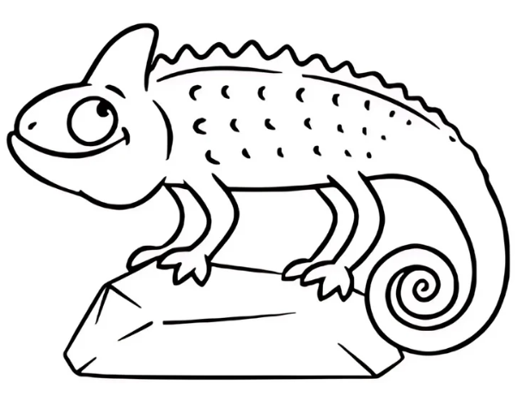
4. AGORA, RESPONDA ÀS PERGUNTAS PINTANDO O BICHINHO CORRESPONDENTE.
A. VOCÊ FORMOU MAIS CONJUNTOS DE IGUANAS OU DE JOANINHAS?
B. EM QUAL CONJUNTO SOBROU MAIS?
C. PARA QUE OS CONJUNTOS FIQUEM COM A MESMA QUANTIDADE, VOCÊ PRECISA DESENHAR MAIS IGUANAS OU MAIS JOANINHAS?

Slide 12

CORREÇÃO
4. AGORA, RESPONDA ÀS PERGUNTAS, PINTANDO O BICHINHO CORRESPONDENTE.
A. VOCÊ FORMOU MAIS CONJUNTOS DE IGUANAS OU DE JOANINHAS?
B. EM QUAL CONJUNTO SOBROU MAIS?
C. PARA QUE OS CONJUNTOS FIQUEM COM A MESMA QUANTIDADE, VOCÊ PRECISA DESENHAR MAIS IGUANAS OU MAIS JOANINHAS?

Slide 13

5. QUANTAS IGUANAS VOCÊ PRECISA DESENHAR PARA FICAR COM A MESMA QUANTIDADE DO CONJUNTO DE JOANINHAS DA PRIMEIRA ATIVIDADE? DESENHE.

Slide 14
CORREÇÃO
5. QUANTAS IGUANAS VOCÊ PRECISA DESENHAR PARA FICAR COM A MESMA QUANTIDADE DO CONJUNTO DE JOANINHAS DA PRIMEIRA ATIVIDADE? DESENHE.

Slide 15
CONTAMOS E COMPARAMOS QUANTIDADES DE OBJETOS DE DOIS CONJUNTOS PARA INDICAR “TEM MAIS”, “TEM MENOS” OU “TEM A MESMA QUANTIDADE”;
COMPLEMENTAMOS GRUPOS DE OBJETOS PARA QUE FICASSEM COM A MESMA QUANTIDADE DE OUTRO DETERMINADO.

Slide 16
LEMOV, Doug. Aula nota 10 3.0: 63 técnicas para melhorar a gestão da sala de aula / Doug Lemov; tradução: Daniel Vieira, Sandra Maria Mallmann da Rosa; revisão técnica: Fausta Camargo, Thuinie Daros. 3. ed. Porto Alegre: Penso, 2023.
OLIVEIRA, J. E.; DUARTE, J. R. (org.). Caderno 1 – Matemática, 1º ano – Caderno de Atividades. Sobral: Lyceum – Consultoria Educacional Ltda., 2021.
SÃO PAULO (Estado). Secretaria da Educação. Currículo Paulista, 2019.
Disponível em: https://efape.educacao.sp.gov.br/curriculopaulista/wp-content/uploads/2023/02/Curriculo_Paulista-etapas-Educa%C3%A7%C3%A3o-Infantil-e-Ensino-Fundamental-ISBN.pdf. Acesso em: 19 ago. 2025.

Slide 17
Lista de imagens e vídeos
Slide 1 – Imagem de capa: SEDUC-SP
Slide 3, 4, 5, 6, 7, 8, 9, 10, 11, 12 e 14 – Getty Images
Notes:
Slide 3 – Getty Images. Disponível em:
https://www.gettyimages.com.br/detail/foto/transparent-box-with-bottle-cap-imagem-royalty-free/1312926921
Slides 4, 5 e 6 – Getty Images. Disponível em:
https://www.gettyimages.com.br/detail/foto/re-usable-plastic-caps-imagem-royalty-free/1168139887?phrase=caixa+com+tampinhas&adppopup=true.
https://www.gettyimages.com.br/detail/ilustra%C3%A7%C3%A3o/cool-leaves-ilustra%C3%A7%C3%A3o-royalty-free/1488934483?phrase=FOLHAS+SECAS&adppopup=true
Slides 9 e 10 – Getty Images. Disponível em: https://www.gettyimages.com.br/detail/ilustra%C3%A7%C3%A3o/vector-illustration-of-iguana-isolated-on-ilustra%C3%A7%C3%A3o-royalty-free/1198529539?phrase=conjunto+de+iguanas&adppopup=true.
Camaleão
https://www.canva.com/design/DAGueHo6Br4/pX1ezO-DwE9Ee3dEX4KR4Q/edit?utm_content=DAGueHo6Br4&utm_campaign=designshare&utm_medium=link2&utm_source=sharebutton
Acesso em 28 jul. 2025
Getty Images. Disponível em: https://www.gettyimages.com.br/detail/ilustra%C3%A7%C3%A3o/
ladybug-ilustra%C3%A7%C3%A3o-royalty-free/165738324?phrase=joaninha&adppopup=true.
Slides 7 e 8 – Getty Images. Disponível em: https://www.gettyimages.com.br/detail/ilustra%C3%A7%C3%A3o/vector-illustration-of-iguana-isolated-on-ilustra%C3%A7%C3%A3o-royalty-free/1198529539?phrase=conjunto+de+iguanas&adppopup=true.
Getty Images. Disponível em:
https://www.gettyimages.com.br/detail/foto/ladybug-on-white-background-imagem-royalty-free/115963124?phrase=joaninha&adppopup=true.
Slides 11 e 12 –
Getty Images. Disponível em: https://www.gettyimages.com.br/detail/ilustra%C3%A7%C3%A3o/cute-ladybug-or-ladybird-outline-ilustra%C3%A7%C3%A3o-royalty-free/1314186579?phrase=joaninha+para+colorir&adppopup=true.
Getty Images. Disponível em:
https://www.gettyimages.com.br/detail/ilustra%C3%A7%C3%A3o/vector-coloring-book-illustration-cute-bright-ilustra%C3%A7%C3%A3o-royalty-free/1437510884?phrase=camale%C3%A3o+para+colorir&adppopup=true.
Slide 14 – Getty Images. Disponível em:
https://www.gettyimages.com.br/detail/ilustra%C3%A7%C3%A3o/vector-illustration-of-iguana-isolated-on-ilustra%C3%A7%C3%A3o-royalty-free/1198529539?phrase=conjunto+de+iguanas&adppopup=true.

Slide 19

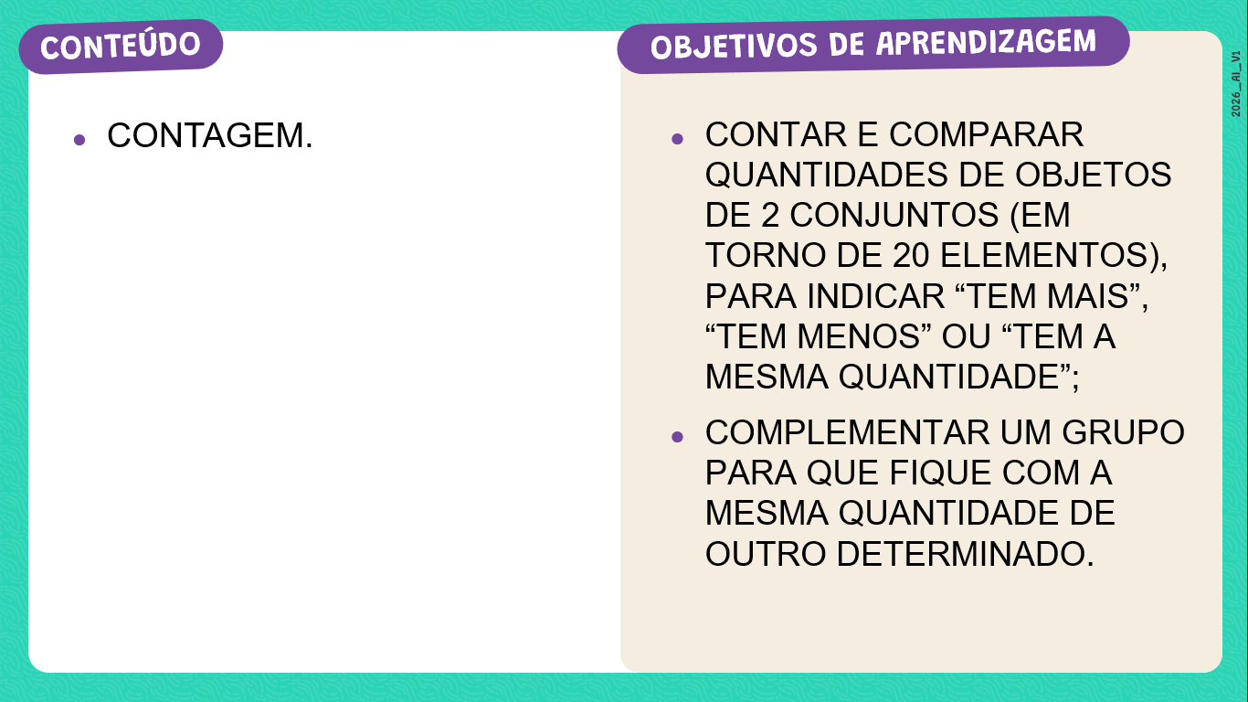

SLIDE 2
PRINT DO SLIDE
Habilidade:
(EF01MA03) Estimar e comparar quantidades de objetos de dois conjuntos (em torno de 20 elementos), por estimativa e/ou por correspondência (um a um, dois a dois) para indicar “tem mais”, “tem menos” ou “tem a mesma quantidade”.

Slide 20
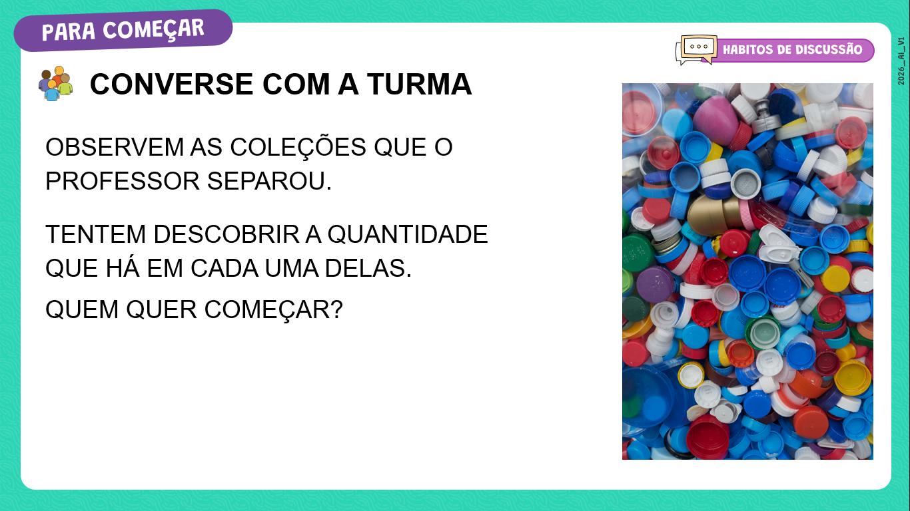

SLIDE 3
PRINT DO SLIDE
Dinâmica de condução: caro professor, divida os estudantes em grupos e apresente uma coleção de objetos. Explique que a tarefa é estimar a quantidade total sem contar um a um.
Reforce o conceito de estimativa:
Estimar significa dar um valor aproximado ao valor exato, não um chute aleatório.
Devem pensar e usar informações visuais para chegar a um número próximo do real.
Durante a atividade, caso perceba dificuldades dos alunos, realize a seguinte intervenção.
Mostre um grupo menor dentro da coleção e comente: “Aqui temos um montinho com 10 tampinhas. Isso pode ajudar vocês a estimar quantas tampinhas tem no total.”
Em seguida, convide um estudante de qualquer grupo para se aproximar e fazer uma estimativa em relação à coleção apresentada. Peça que os grupos discutam e justifiquem a conclusão alcançada. Incentive o pensamento lógico e a argumentação.
Lembre-se de valorizar as estratégias usadas e destacar que a estimativa é importante para decisões rápidas no cotidiano, especialmente quando a contagem exata não é possível.

Slide 21

SLIDE 3
PRINT DO SLIDE
Expectativas de respostas: caro professor, espera-se que os estudantes consigam chegar a um valor próximo ao exato depois das discussões em grupo.
Observe dentro dos grupos as discussões para alcançar os valores que posteriormente serão mencionados e as justificativas. Os estudantes devem ter respostas coerentes, então perceba se estão chutando, se utilizam estratégias mentais, visuais ou outras formas de contagem, com agrupamento ou não, para a realização da atividade.

Slide 22
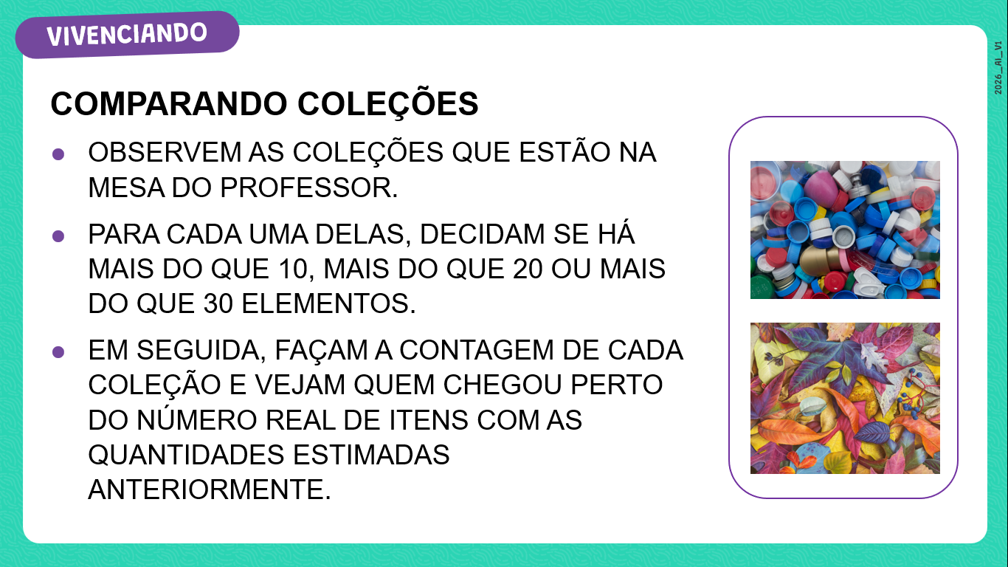
SLIDE 4
PRINT DO SLIDE
Dinâmica de condução: caro professor, separe duas coleções de objetos e peça que os estudantes fiquem em círculo para facilitar a interação.
Apresente a primeira coleção e pergunte: “Quantos objetos vocês acham que tem nessa coleção?”, “É mais que 10, mais que 20 ou mais que 30?”. Registre na lousa o número de estudantes que escolheram cada opção.
Em seguida, repita o processo para a segunda coleção.
Posteriormente, realize a contagem de cada coleção com a turma. Peça sugestões da melhor maneira de realizar essa contagem, se de 1 em 1 ou com agrupamentos como 2 em 2, 5 em 5. Anote o resultado obtido com a contagem na lousa, de preferência com a ajuda de um estudante.
Finalize ressaltando que esse exercício é para que se familiarizem com a palavra “estimativa”, e que ainda não é esperado que façam cálculos precisos, mas que reflitam sobre quantidades aproximadas.

Slide 23
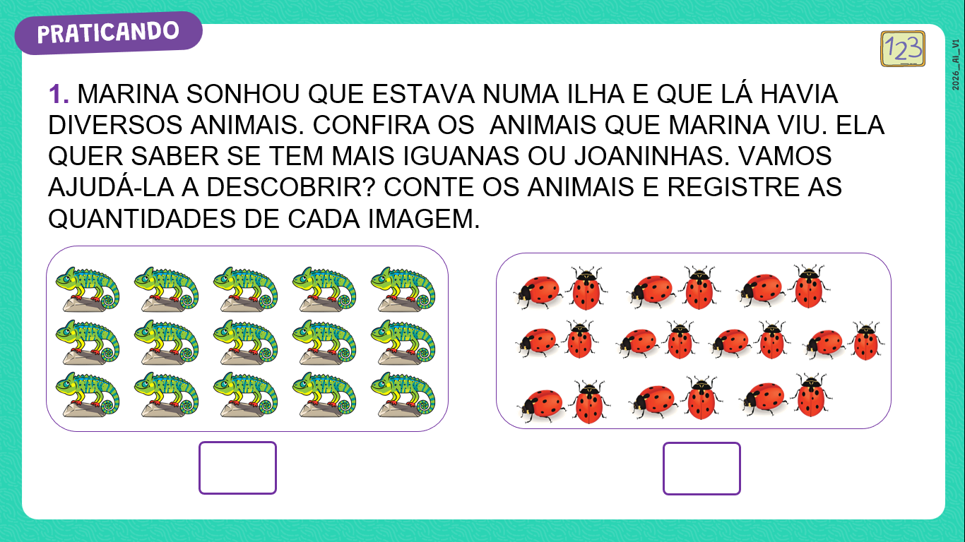
SLIDE 5
PRINT DO SLIDE
Dinâmica de condução: caro professor, durante a realização da atividade (slides 5 ao 14) de contagem, busque observar as diferentes estratégias utilizadas pelos estudantes. Circule entre eles e tente perceber quais métodos são mais utilizados por eles. Utilize isso para discutir com toda a turma, no momento da correção.
Expectativas de respostas: caro professor verifique se os estudantes usam estratégias de agrupamentos para agilizar o processo de contagem. Caso isso não esteja acontecendo, incentive-os a fazerem isso.
Espera-se que os estudantes consigam realizar a contagem dos animais e alcancem a resposta correta. Caso tenham respostas equivocadas, busque compreender o motivo e instigue-os a perceber isso também.

Slide 24
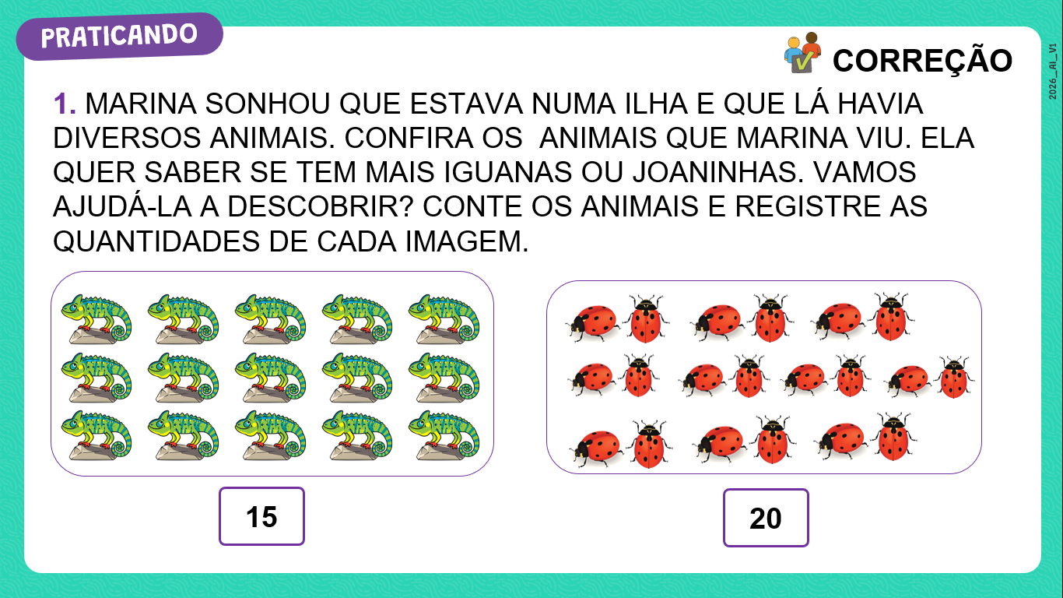
SLIDE 6
PRINT DO SLIDE
Dinâmica de condução: caro professor, faça a correção de forma coletiva e aproveite para discutir as estratégias de contagem que você selecionou, enquanto os observou no momento das contagens.

Slide 25
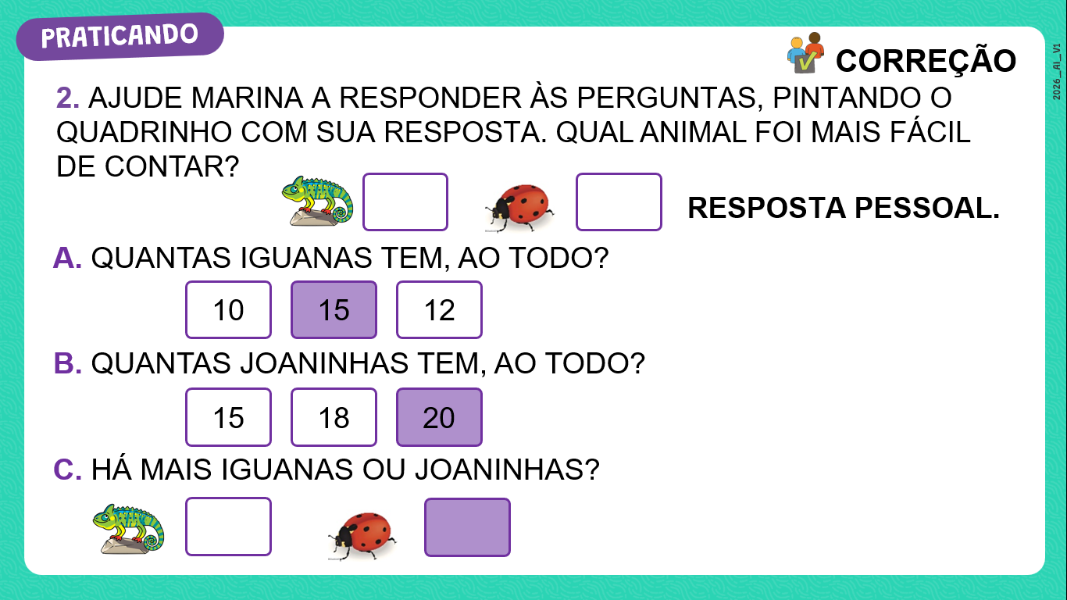
SLIDE 8
PRINT DO SLIDE
Dinâmica de condução: caro professor, para a última pergunta podemos ter respostas diferentes. A imagem das iguanas, por exemplo, apresenta os animais numa disposição retangular no padrão 5x3, o que pode facilitar a contagem para muitos alunos. Este é um bom momento para discutir qual dos grupos de animais eles tiveram mais facilidade para contar, fazendo com que percebam que a organização das ilustrações das iguanas facilita a contagem.

Slide 26
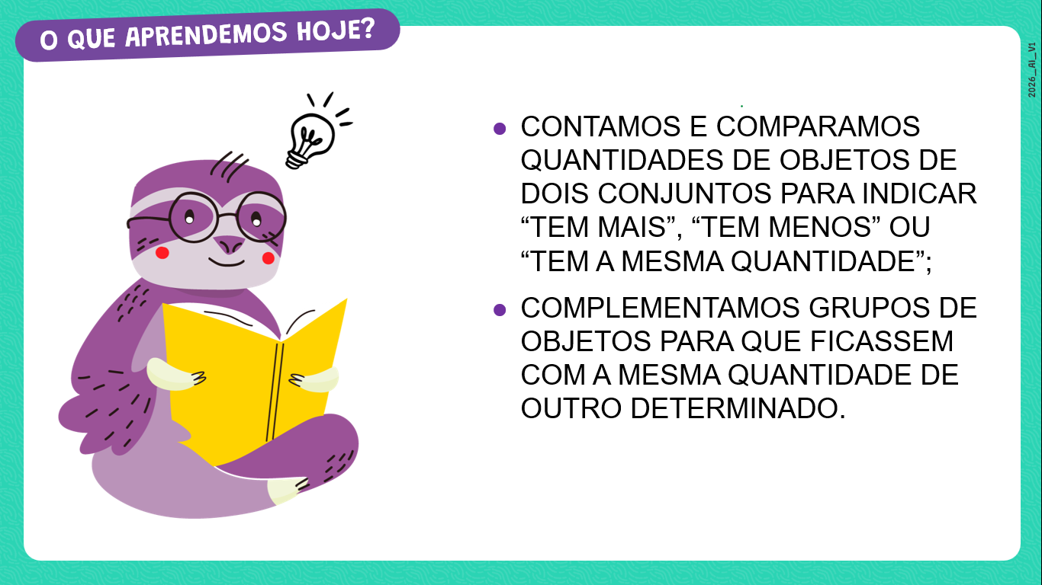
SLIDE 15
PRINT DO SLIDE
Dinâmica de condução: caro professor, antes de ler o slide para os estudantes, questione-os:
“Quem gostaria de dizer o que foi que aprendeu hoje em nossa aula?”. Ouça os estudantes e só depois leia os itens do slide.
Retomar o que foi trabalhado tendo as atividades presentes é algo que ajuda a revisitar o que foi aprendido.
Expectativas de respostas: caro professor, espera-se que os estudantes consigam indicar aquilo que foi aprendido na aula, especialmente no que diz respeito à estimativa e comparação de quantidades.
Busque observar por meio das respostas se os objetivos da aula foram alcançados.

